Slide 1
Українська гравюра в період XVII-XVIII ст.
Виконала
Учениця 10 класу гр.ФМ-21
Ходос Злата
Вчитель Міщенко С.І.
Київ 2014

Slide 2
В залежності від матеріалу є
гравюра на металі
гравюра на картоні
ліногравюра
літографія
ксилографія (дереворит)
воскова

Slide 3
В залежності від методу
гравюра різцем на міді,
суха голка
офорт
акватінта
меууотінто

Slide 4
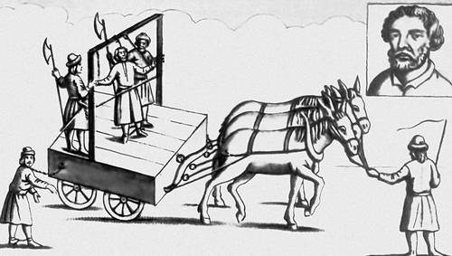
Степан і Фрол Разіни перед стратою. Гравюра 17 ст

Slide 5
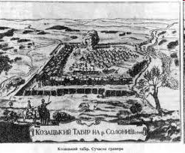

Slide 6
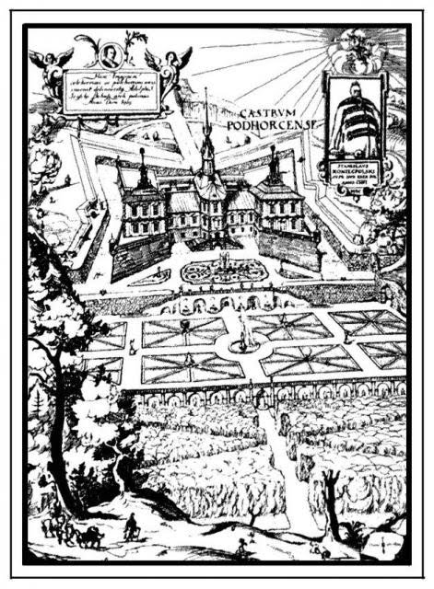
Вигляд Підгорецького замку та парку в 17 столітті. Гравюра

Slide 7
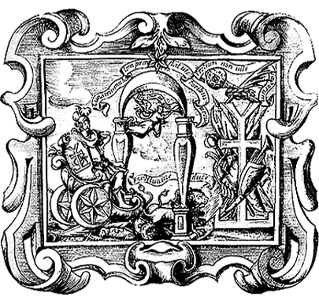
Лазар Баранович. Гравюра Левицького

Slide 8
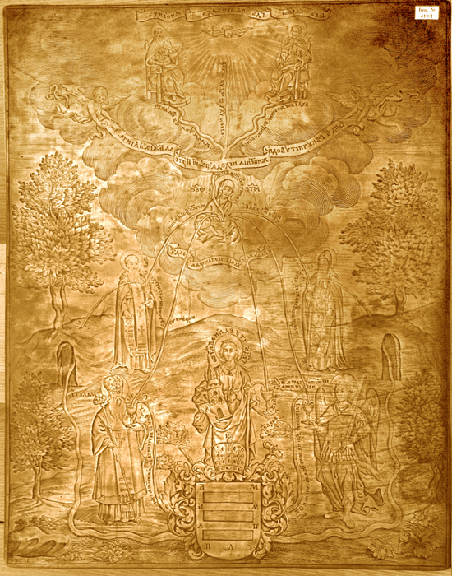
Стрільбицький, Іван. (Друга половина 17 – початок 18 ст.). Сцена Переобрaження із зображенням Переобрaженського собору. 1695.

Slide 9
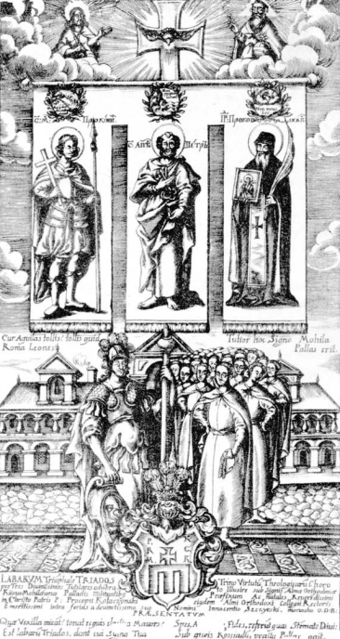
Києво-Могилянська академія та її вихованці. Гравюра XVIII ст.

Slide 10
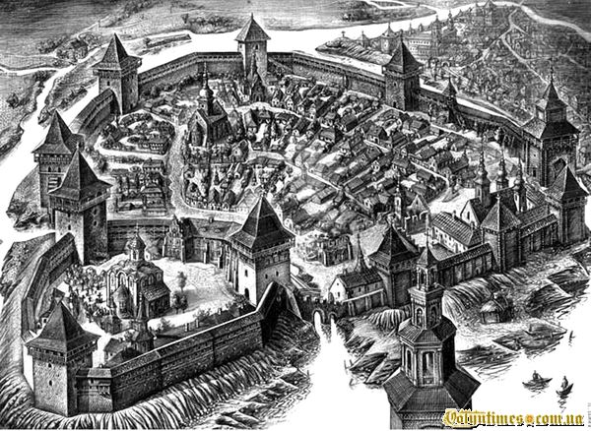
Гравюра О.Дишка

Slide 11
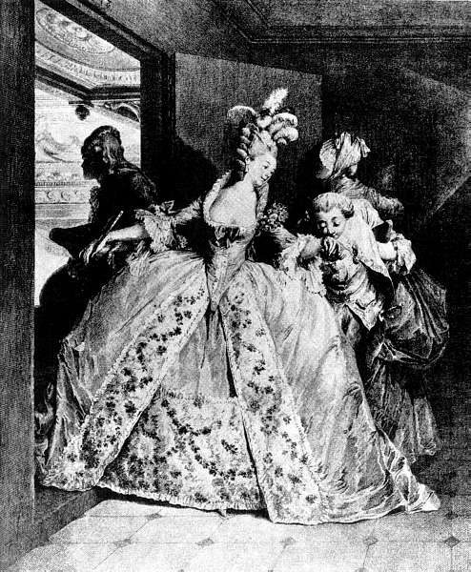
Жан Мишель Моро Младший. Прощание. 1776 г. Гравюра на меди, гравирована в 1777 г. Робером де Лонеи. Из серии «Monument du costume».

Slide 12
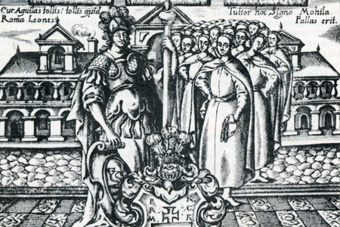
Гравер Щирський Іван, «Триумфальне знамено», низ гравюри 1698 р., Київ.

Slide 13
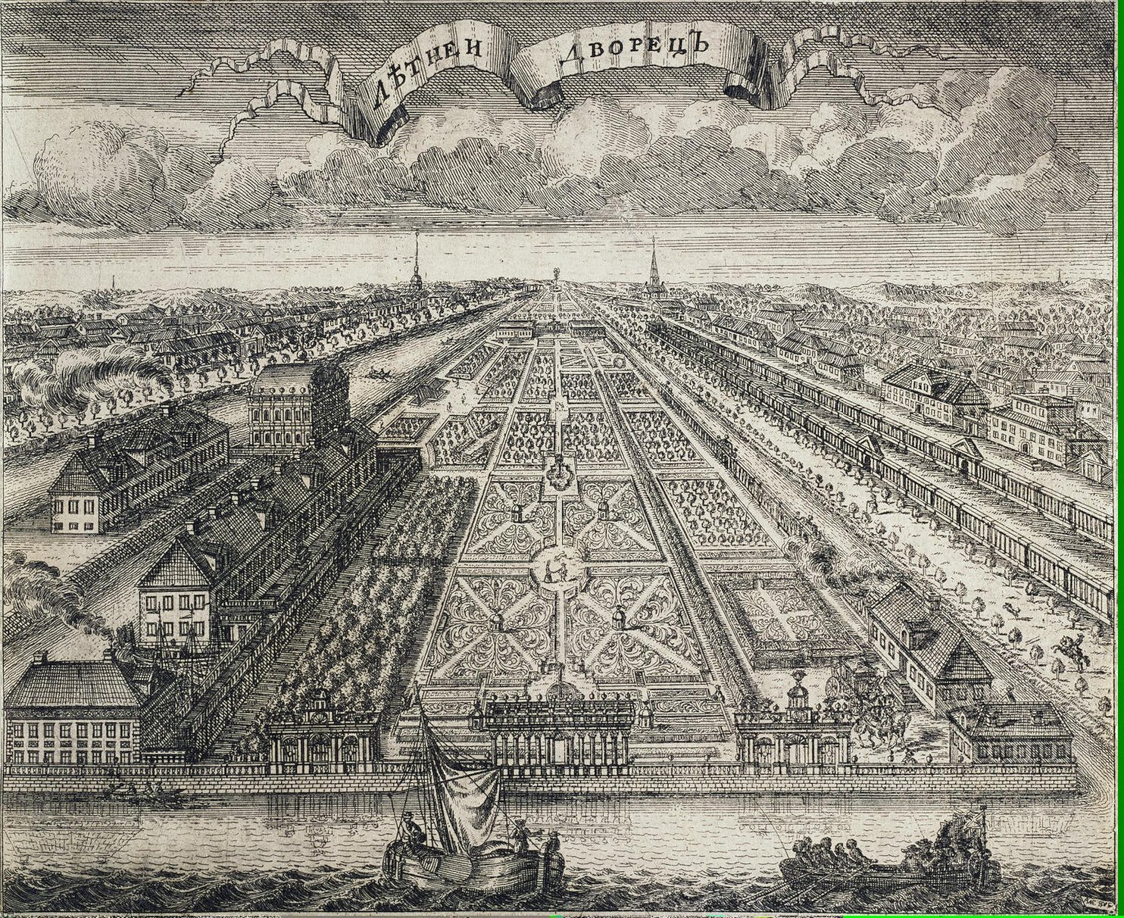
Літний палац Петра I та Літний сад, 1716 р., гравер О. Зубов

Slide 14
Дякую
за увагу!

